Slide 1

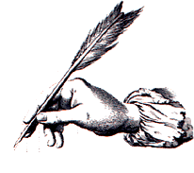
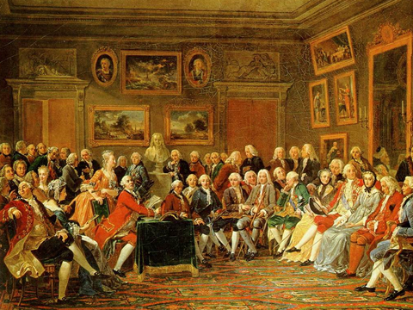
Il Settecento

Slide 2
Un secolo complesso
Il secolo dell’Illuminismo: poderosa rifondazione del pensiero occidentale che investe tutta l’elaborazione intellettuale.
Fiducia massima nelle possibilità conoscitive della ragione: ciò che non è conoscibile dalla ragione non è interessante.
La metafora della Luce che invade le tenebre si diffonde in filosofia, letteratura, nella pubblicistica.

Slide 3
Che cos’è l’Illuminismo?
Che cos’è l’Illuminismo? L’Illuminismo è l’uscita dell’uomo da uno stato di minorità il quale è da imputare a lui stesso. Minorità è l’incapacità di servirsi del proprio intelletto senza essere guidati da un altro. Sapere aude! Abbi il coraggio di servirti delle tua propria intelligenza. (I. Kant)
E’ dunque indispensabile un’opera di rischiaramento al quale:
Non occorre altro che la libertà, quella di far pubblico uso della propria ragione in tutti i campi.

Slide 4
Il Settecento letterario
Crisi ed archiviazione dell’esperienza del Barocco:
Restaurazione del classicismo
Esperienze settecentesche di forma classica ma contenuti moderni, attuali ed impegnati (Parini)
Nuova sensibilità che si oppone alla ragione illuministica e al classicismo razionalista (anticipazione del Romanticismo)

Slide 5
Il ruolo dell’intellettuale
Un nuovo status sociale?
In Europa:
letterato borghese che vive del proprio lavoro intellettuale, emancipandosi dai tradizionali centri di potere
In Italia:
gli illuministi milanesi sono quasi tutti aristocratici, chierici o giuristi

Slide 6
La circolazione delle idee
Moltiplicazione dei centri di aggregazione di intellettuali.
L’interlocutore degli intellettuali diventa “la pubblica opinione” e l’opinione della comunità intellettuale internazionale.
In Italia rimane molto importante il ruolo dell’Accademia.

Slide 7
Le accademie
“La vera Accademia è una capitale, dove i comodi della vita, la fortuna vi chiamino da ogni provincia il fiore di una gran nazione, dove da otto a novecento mila persone si elettrizzino insieme.”
(F. Algarotti)

Slide 8
I circuiti “non ufficiali”
Importanza di caffè e salotti come luogo d’incontro, libero scambio di idee, dibattito sulle notizie politiche e letterarie.
“Il carattere che essi esigono nell’uomo è prima la bontà che la scienza. Hanno fra di loro un tono del tutto familiare, filantropo. Non v’è fasto, non v’è pedanteria. Disputano caldamente e vigorosamente fra di loro, con tutta la buona fede del mondo.”
(A. Verri)

Slide 9
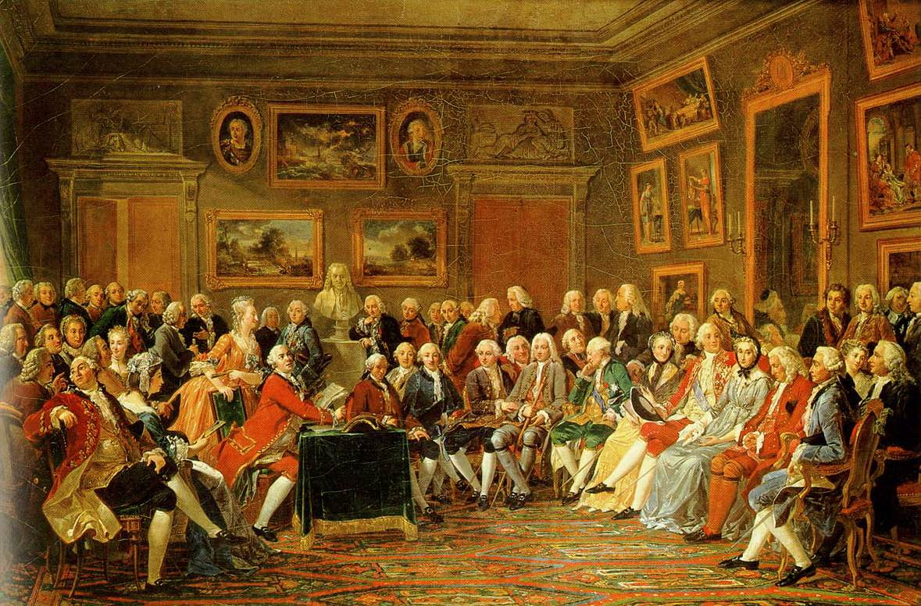

Slide 10
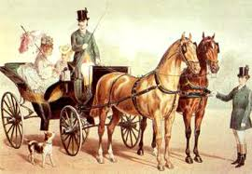
Il Grand Tour
Incremento dei viaggi di istruzione per giovani letterati benestanti in tutte le grandi capitali europee
Viaggi di promozione delle proprie opere in altri paesi
Idea universalistica della cultura

Slide 11
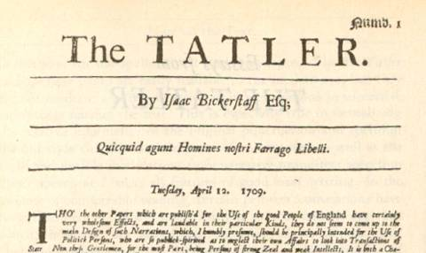
I fogli periodici
Pubblico più ampio e nuovi scopi critico-divulgativi
Promozione della “battaglia di idee” degli illuministi

Slide 12
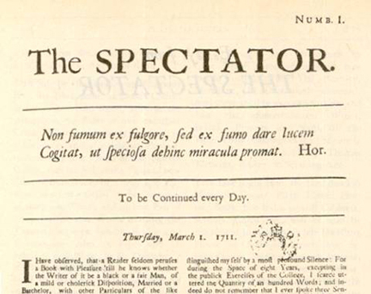
The Spectator
1711, Londra
J. Addison e R. Steele fondano The Spectator
The Spectator
1 marzo 1711
“Di trarre la luce dal fumo,
non il fumo dalla scintilla,
questo si propone,
per ridestare la meraviglia delle sue invenzioni.”
(Orazio, Ars poetica)

Slide 13


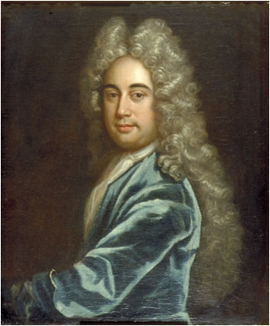
J. Addison
“Fu detto di Socrate che portò la filosofia giù dal cielo a dimorare tra gli uomini; e mia ambizione sarà che di me si dica che ho portato la filosofia fuori dagli studi e dalle biblioteche, ad abitare nei circoli e nei ritrovi, presso le tavole da te e nei caffè.”

Slide 14
L’Illuminismo in Italia
Illuminismo ideologicamente moderato, più incline ad affrontare questioni pragmatiche.
Scrittura come mezzo di comunicazione, circolazione di idee e d’intervento.
Dialogo con il potere politico: gli intellettuali sono inseriti nei quadri amministrativi (Verri, Beccaria) o nelle scuole statali (Parini).

Slide 15
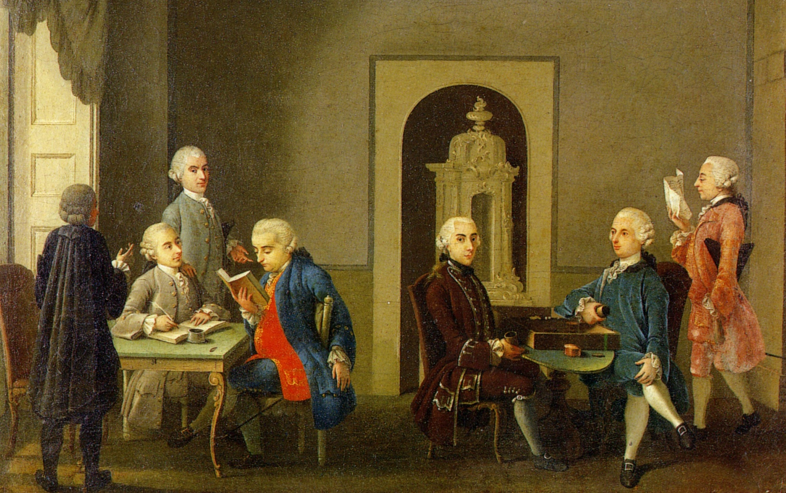
L’Accademia dei Pugni
(1761)
Alfonso Longo, Alessandro e Pietro Verri, Cesare Beccaria,
Giambattista Biffi, Luigi Lambertenghi

Slide 16

“Il Caffè” di Milano
(giugno 1764 – maggio 1766)
Diffusione della “cultura dei Lumi”.
Non solo accademici, ma scienziati, matematici, astronomi, economisti, storici.
Grande varietà di tematiche.
Dialogo “alla pari” e “cordiale” con il lettore.
Assunzione attiva di responsabilità civile.

Slide 17


Slide 18
“Il Caffè” di Milano
(giugno 1764 – maggio 1766)
E’ interessante tutto ciò che ha a che fare con i concetti di “utile” e “pubblica felicità”.

Slide 19
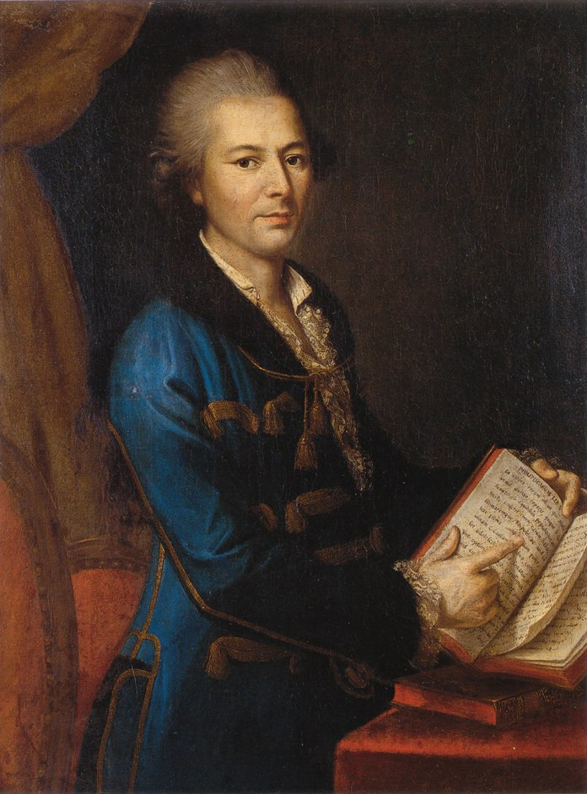
P. Verri
“La notte è illuminata, cosicché brilla in ogni parte l'iride negli specchi e ne' cristalli sospesi intorno le pareti, e in mezzo alla bottega; in essa bottega, chi vuol leggere, trova sempre (…) simili buone raccolte di Novelle interessanti, le quali fanno che gli uomini che in prima erano Romani, Fiorentini, Genovesi, o Lombardi, ora sieno tutti presso a poco Europei.”
Il Caffè, foglio I, 1764

Slide 20
Il Caffè e la questione della lingua
“Cose, non parole” (A. Verri)
La lingua come strumento vivo, radicato nella società e capace di esprimere il pensiero moderno.
Le parole devono essere strumenti efficaci per la circolazione delle idee.
Diritto a formulare nuove norme: una nuova lingua per nuove esigenze.

Slide 21
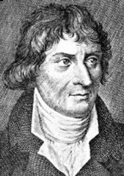
A. Verri
“E’ cosa ragionevole, che le parole servano alle idee, ma non le idee alle parole, onde noi vogliamo prendere il buono quand’anche fosse ai confini dell’universo, e se dall’inda o dall’americana lingua ci si fornisse qualche vocabolo che esprimesse un’idea nostra, meglio che colla lingua italiana, noi la adopereremo.”

Slide 22
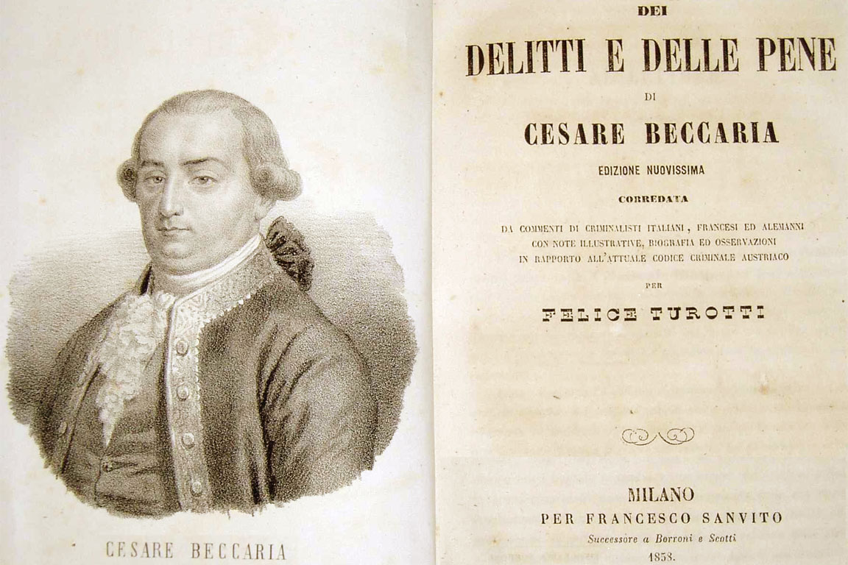
Dei delitti e delle pene (C. Beccaria)

Slide 23
Dei delitti e delle pene (C. Beccaria)
Breve trattato sulla giustizia e sulle pene allora in uso.
Mentalità pratica e razionale.
Il fine è una ordinata convivenza civile.

Slide 24
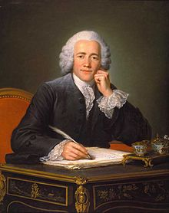
Dei delitti e delle pene (C. Beccaria)
Rigore nell’applicazione e certezza della pena
Giusta proporzione tra delitto commesso e pena
Razionalizzazione delle procedure penali
Presunzione d’innocenza
“E’ meglio prevenire i delitti che punirgli”
(C. Beccaria)

Slide 25
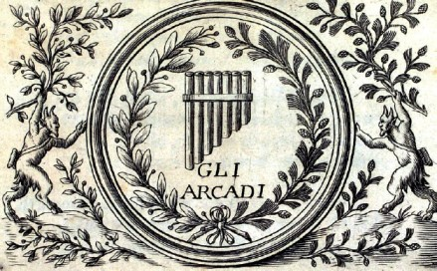
L’Arcadia
1690: fondazione dell’Accademia dell’Arcadia

Slide 26
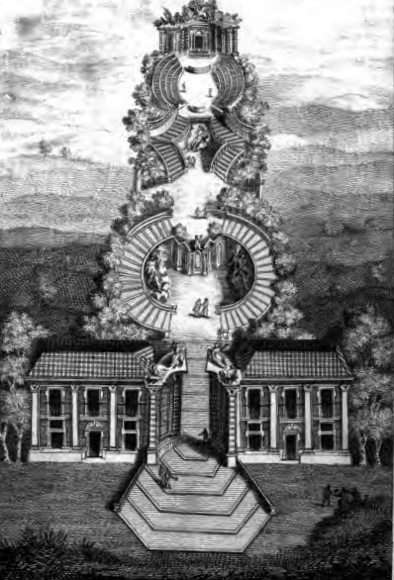
Il bosco Parrasio

Slide 27
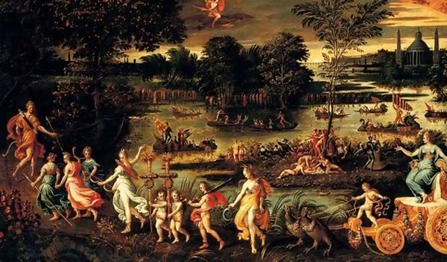

Slide 28
Il programma letterario
Estirpare il cattivo gusto barocco e ripristinare l’ordine, l’armonia, la misura della letteratura classica riletta nell’estetica razionalista dell’Illuminismo.
La poesia è un «sogno fatto alla presenza della ragione».

Slide 29
Il programma letterario
Arcadia: luogo ideale sottratto ai drammi della storia ed ambientazione di vicende pastorali.
Temi pastorali: vagheggiamento di una vita ideale dove regna la semplicità della natura.

Slide 30
Il Barocco e l’Arcadia
Originalità
Ricerca esasperata di soluzioni espressive e immagini inusitate
>
Razionalità e buon gusto
Anticlassicismo
Rifiuto della tradizione umanistico-rinascimentale
>
Classicismo
Ordine, misura, regolarità, semplicità, chiarezza
Meraviglia
La poesia deve colpire con originalità e suscitare piacere
>
Funzione moralizzatrice
Poesia come lente di razionalità
Concettismo
Uso esasperato di metafore e figure retoriche
>
Equilibrio e linearità
Uso misurato delle figure retoriche

Slide 31
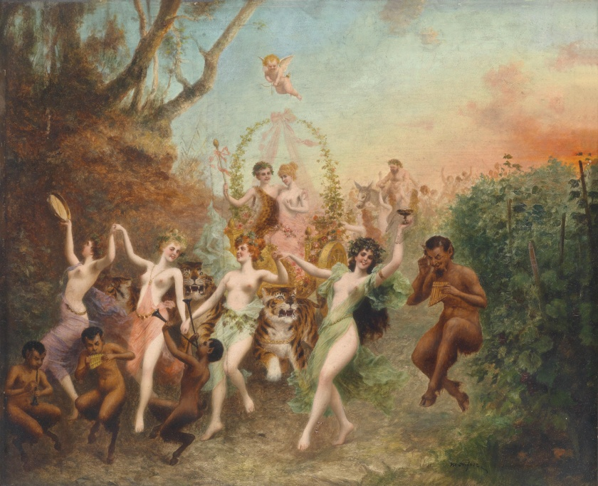
A. Verri
Sognai sul far dell'alba, e mi parea
ch'io era trasformato in cagnoletto.
Sognai che al collo un vago laccio avea,
e una striscia di neve in mezzo al petto.
Era in un praticello, ove sedea
Clori, di ninfe in un bel coro eletto:
io d'ella, ella di me prendea diletto;
dicea: -Corri, Lesbino!- ed io correa.
Seguìa: -Dove lasciasti, ove sen gìo
Tirsi mio, Tirsi tuo? che fa, che fai?-
Io gìa latrando, e volea dir: -Son io!-
M'accolse in grembo, in duo piedi m'alzai,
inchinò il suo bel labbro al labbro mio:
quando volea baciarmi, io mi svegliai.
G. Zappi

Slide 32
I limiti della lirica arcadica
Occasionalità
Leziosaggine
Carettere stereotipato di temi e moduli
Spiccato gusto melodrammatico
“Smascolinati sonettini, pargoletti piccinini, mollemente femminini, tutti pieni d’amorini” (G. Baretti)

Slide 33
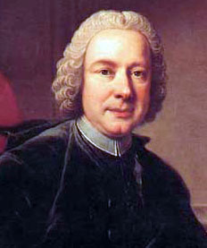
P. Metastasio e il melodramma
1730: Metastasio poeta di corte a Vienna
Riforma del melodramma

Slide 34
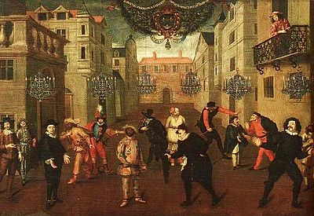
Carlo Goldoni
Mondo e Teatro

Slide 35
C.Goldoni (1707-1793)
Vive tra Venezia e Parigi.
Ottiene un compenso fisso per la scrittura delle sue commedie → anticipa la figura dell’intellettuale dell’Ottocento.
Scrive per il mercato e deve obbedire alle sue leggi.

Slide 36
La Commedia dell’Arte
Teatro delle maschere e della recitazione “a soggetto”
Maschere tradizionali (Pantalone, Brighella, Arlecchino)
Non c’era un testo scritto, ma gli attori improvvisavano su un “canovaccio”
Limiti della Commedia dell’Arte:
  Volgarità buffonesca
  Rigidità stereotipata dei tipi umani
  Ripetitività delle situazioni
  Inverosimiglianza degli intrecci

Slide 37
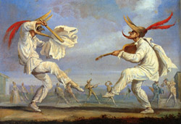

Slide 38
La riforma del teatro
“Mondo” e “Teatro”

Slide 39
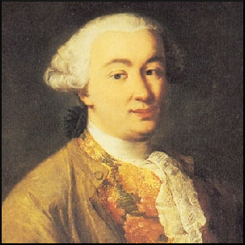
C. Goldoni
“Dirò con ingenuità, che sebben non ho trascurata la lettura de' più venerabili e celebri Autori, da' quali, come da ottimi Maestri, non possono trarsi che utilissimi documenti ed esempli: contuttociò i due libri su' quali ho più meditato, e di cui non mi pentirò mai di essermi servito, furono il Mondo e il Teatro.”

Slide 40
“Mondo”: la realtà vissuta
“Il primo mi mostra tanti e poi tanti vari caratteri di persone, me li dipinge così al naturale, che paion fatti apposta per somministrarmi abbondantissimi argomenti di graziose ed istruttive Commedie.”
Goldoni desidera una commedia che sia verisimile e rifletta al società contemporanea e i suoi caratteri
Quadro della società veneziana contemporanea

Slide 41
“Teatro”: la scena viva
“Il secondo poi, cioè il libro del Teatro, mentre io lo vo maneggiando, mi fa conoscere con quali colori si debban rappresentar sulle Scene i caratteri, le passioni, gli avvenimenti, che nel libro del Mondo si leggono; come si debba ombreggiarli per dar loro il maggiore rilievo, e quali sien quelle tinte, che più li rendon grati agli occhi dilicati degli spettatori.”

Slide 42
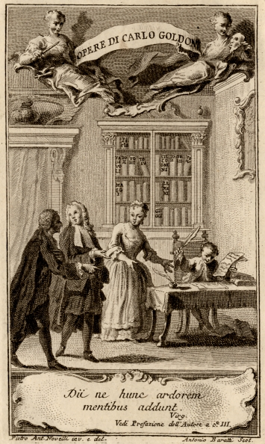
Il testo teatrale
Non più un canovaccio in forma narrativa con indicazioni sommarie sull’intreccio ma un copione con informazioni essenziali sulla messa in scena e sulle battute degli attori

Slide 43
I personaggi
Non più maschere tradizionali, che incarnano tipi fissi e stereotipati ma caratteri, rappresentati nella varietà di sfumature che li connotano come individui unici ed irripetibili (individuale concreto)

Slide 44
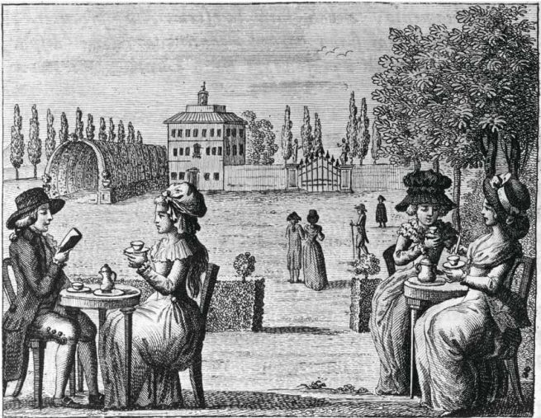
Ambiente sociale
I vizi, le virtù ed i sentimenti dei personaggi assumono fisionomie diverse a seconda dell’ambiente sociale
L’ambiente sociale veneziano non è neutro ed astratto ma concretamente delineato

Slide 45
Gli intrecci
Non più stereotipati e ripetitivi ma lineari, verisimili e coerenti nel loro svolgimento
Gli intrecci sono ispirati a sentimenti e situazioni della vita quotidiana

Slide 46
La finalità
Non più il puro divertimento ma un intento moralistico: correggere i vizi e proporre modelli positivi di virtù

Slide 47
Il problema della lingua
Goldoni tenta di riprodurre una lingua d’uso vivo con forti residui dialettali (veneziano, dialetti del nord)
Alcune commedie sono integralmente in dialetto veneziano, con sfumature diverse a seconda della classe sociale

Slide 48
Goldoni e la “media civiltà illuministica”
Adesione alla vita nella sua dimensione solo mondana
Fiducia in una convivenza civile, libera, aperta, ispirata agli ideali della Ragione
Mondo fiducioso nella possibilità di un progresso illimitato, ispirato alla Ragione

Slide 49
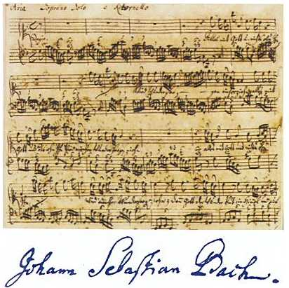
Wolfgang Amadeus Mozart
https://www.youtube.com/watch?v=6knyWHawFOw

